Slide 1




ОП “Развитие на регионитe”
(2021-2027)
Областен информационен център Видин
за популяризиране на кохезионната политика на ЕС в България
Мариела Савкова
10. 12. 2020 г., 10,30-12,00 ч.
Проект „Областен информационен център – Видин“. Финансиран по договор за безвъзмездна финансова помощ № BG05SFOP001-4.004-0022-С01 от Оперативна програма „Добро управление” 2014-2020, съфинансирана от Европейския съюз чрез Европейския социален фонд.

Slide 2


ПРОГРАМА ЗА РАЗВИТИЕ НА РЕГИОНИТЕ 2021-2027
Приоритет 1
Интегрирано градско развитие
Приоритет 2
Интегрирано териториално развитие на регионите
Приоритет 3
Техническа помощ

Slide 3
ОБЩО ЗА ОПРР (2021-2027)
Бъдещата оперативна програма е с бюджет от над 3 млрд. лв. и съдържа три приоритетни оси. При сегашен бюджет от 1,351 млн евро(ОПРР 2014-2020)
Консолидация на приоритетите до 2!
Първа ос, градско развитие
Обхват - проекти за градско развитие на 10 те па-големи общини вкл. Видин.
Втора ос е за интегрирано териториално развитие на регионите, в която попадат 40 общини, чиито градски центрове са с население над 15 000 души и ще изпълняват интегрирани териториални инвестиции (ИТИ). Допълващо ще имат достъп до финансиране от останалите ОП и ПРСР, с изключение на ОП “Транспорт”и ОП “Храни”.
Трета приоритетна ос на програмата е за техническа помощ, за дейности за повишаване на административния капацитет на местно и национално ниво.
Ключов приоритет- икономическото развитие на регионите.

Slide 4
Обхват на ПРР 2021-2027
В обхвата на Програмата попадат всички градски общини в България:
ПО1. 10 те най-големи градски общини, Приоритет 1, интегрирано градско развитие:Видин, Плевен, Русе, Велико Търново, Варна, Бургас, Стара Загора, Пловдив, София и Благоевград.
ПО 2. 40 градски общини, Приоритет 2 за интегрирано териториално развитие.

Slide 5
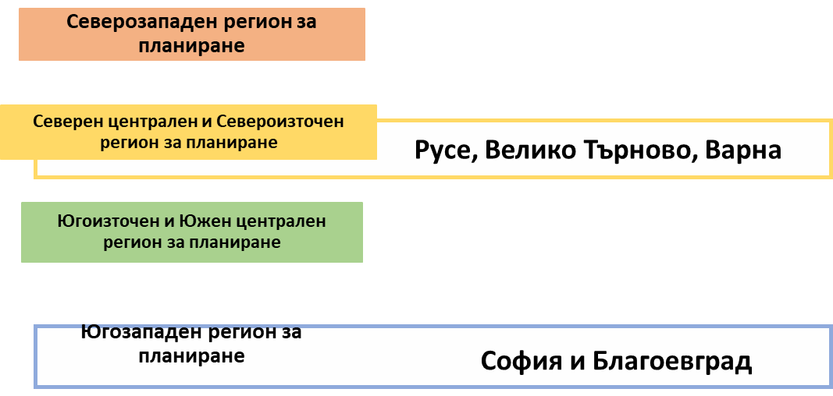

ПРР 2021-2027 И РОЛЯ НА РСР В ИЗПЪЛНЕНИЕТО Й
ПРИОРИТЕТ 1
Видин и Плевен
Използвани показатели:
Население - тежест 15 %
Територия - тежест 15 %
БДС - тежест 20 %
Инфраструктура - тежест 50 %
Поне 30% от средствата във всеки клъстер ще бъдат заделени за участие на градските общини в концепции за ИТИ на ниво регион за планиране в рамките на изпълнение на ПО2 на ОПРР
Роля на РСР

Slide 6



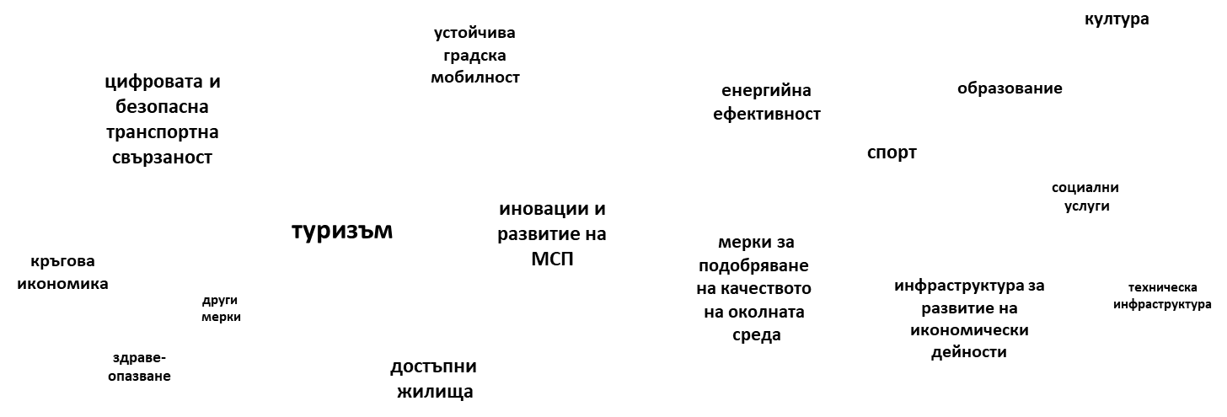


Секторни политики – подход „отгоре-надолу“
подход „отдолу-нагоре“

Slide 7
Индикативни дейности в рамките на
Приоритет 1
Допустимите 10 общини: Видин, Плевен, Русе, Велико Търново, Варна, Бургас, Стара Загора, Пловдив, София и Благоевград:
Инфраструктурни мерки за насърчаване на икономическата активност:
техническа инфраструктура за бизнес и предприемачество;
инфраструктура (включително сгради) за развитие на бизнес и индустриални зони.
• Енергийна ефективност и обновяване на жилищни и обществени сгради
• Устойчива градска мобилност:
Разработване на планове за управление на движението;
Пътна инфраструктура, функционални връзки и пътна безопасност: пътища от I, II и III клас от републиканската пътна мрежа на територията на 10-те градски общини извън TEN-T мрежата; Пътища IV клас на територията на 10-те градските общини (при солидна обосновка и при доказана нужда за постигане целите на социално включване и икономическо развитие);
Всички видове мерки за пътна безопасност, включително интелигентни транспортни системи, превенция и повишаване на осведомеността.

Slide 8
Приоритет 1 ОПРР (2021-2027)
Допустими дейности
Зелена градска инфраструктура и сигурност в обществени пространства, вкл .:
изграждане на обществени зони за отдих и зелени площи и физически елементи на градската среда и зелена инфраструктура за сгради
Образователна инфраструктура:
инфраструктура за предучилищно, училищно и висше образование, включително детски градини
доставка и монтаж на специфични и иновативни инструменти и оборудване за подкрепената инфраструктура
• Общинско жилищно настаняване:
Подкрепа за осигуряването на модерни и достъпни общински жилища за настаняване на уязвими групи от население
подкрепа за прилагане на иновативни подходи за финансиране на жилищната политика в общините, включително експериментиране и връзки с устойчивото градско развитие;
насърчаване на архитектурния дизайн и изграждането на жилища, прилагащи принципи за устойчивост на околната среда

Slide 9
Приоритет 1 ОПРР (2021-2027)
Допустими дейности
• Здравна и социална инфраструктура:
развитие на здравна и социална инфраструктура и оборудване за предоставяне на интегрирани здравно-социални и социални услуги в общността за уязвими групи, възрастни хора, хора с увреждания или деца, включително детски ясли
• Култура и спорт:
инфраструктура и оборудване за масов спорт
инфраструктура и оборудване за културни организации и сгради
• Туризъм:
мерки, свързани с развитието, подобряването, разширяването и социализацията на туристическите зони и свързаната с тях инфраструктура
Хоризонтални мерки:
осигуряване на достъпна физическа среда за хората с увреждания и в случай на ново строителство или обновяване на сграда
изпълнението на всички необходими мерки за енергийна ефективност също ще бъде задължително изискване

Slide 10
ВЗАИМОВРЪЗКИ ПРИОРИТЕТ 1 И ПРИОРИТЕТ 2
10 те градски общини могат да си партнират помежду си или с други общини от същия или друг регион за изпълнение на ИТИ в съответствие със съответната интегрираната териториална стратегия на ниво NUTS 2.
Общини и други избираеми кандидати по ПО 1, могат да са партньори, отговорни за изпълнението на "меки" мерки, свързани с обмен на опит, добри практики, трансфер на знания и др.
Финансирането на ИТИ става по два начина: първият е в рамките на до 30 % от общата стойност на ИТИ, спецално заделени за участие на потенциални бенефициенти, попадащи в обхвата на Приоритет 1. напр., инвестициите за здравеопазване и пътища могат да бъдат осъществявани със средства от този заделен бюджет, предвид че те обикновено са с надобщинско и имат регионално значение. Вторият е с проект, финансиран със собствени средства и финансови инструменти.
ВАЖНО! В рамките на Приоритет 2 ОПРР, няма да предоставя БФП за инвестиции в инфраструктура на ИТИ, на 10 те градски общини по Приоритет 1.

Slide 11
Приоритет 2. ИТИ ОПРР (2021-2027)
Подкрепата за интегрирано териториално развитие е уредена в чл. 22 от проекта на РОР, който включва СКФ, ПМДР и фондовете “Убежище и Миграция”, “Вътрешна сигурност” и “Инструмент за управление на границиите”.
При тази форма на подкрепа финансирането се отпуска от различни фондове и/или програми в подкрепа на изпълнението на стратегии за териториално и местно развитие в България и ще се прилага през програмния период 2021-2027 г. за насърчаване на развитието на регионите от ниво 2.
Целта на подхода е развитие на модел на партньорство между местните власти и другите заинтересовани страни, (представители на бизнеса и гражданското общество) които, водени от обща цел вместо в условия на конкуренция за достъп до финансиране, работят съвместно за разрешаването на общи проблеми или оползотворяване на потенциалите за развитие на конкретна територия, без водещи да са административните граници на отделните териториални единици.
ОПРР 2021-2027 г. насочена към изпълнението на териториалната цел на политиката „Европа по-близо до гражданите“.

Slide 12
ПОДХОД НА ИТИ (2021-2027)
ПО 2
Предвижда се всеки регион за планиране от ниво 2 да разполага с определен бюджет от европейските фондове за периода 2021-2027 г., за реализиране на ИТИ
В подкрепа на изпълнението на съответната стратегия за развитие на региона ще се подават концепции за ИТИ, които ще получат подкрепа от Pегионалните съвети за развитие (РСР), в зависимост от приноса им за изпълнение на стратегията и съответствието с предварително разработени и утвърдени на национално ниво критерии за подбор
Всяка концепция включва комбинация от взаимносвързани и допълващи се проекти, насочени към изпълнението на конкретна цел или приоритет от интегрираната териториална стратегия (ИТС) за развитие на съответния регион за планиране от ниво 2
Възможно е една концепция да предвижда инвестиции на територията на повече от един регион за планиране. В този случай концепцията се подава към всеки от РСР на регионите, чиито територии попадат в обхвата на концепцията. В случай че един от РСР одобри концепцията, а друг я отхвърли, тя ще се счита за отхвърлена и от двата района

Slide 13
Принцип на партньорство
Партньорството по Приоритет 1 може да е в рамките на една градска община или между отделните градските общини (включително местните заинтересовани страни), включени в градски клъстери, с общи бюджетни пакети.
Задължителен е по Приоритет 2 между различните заинтересовани страни в съответния регион от ниво NUTS 2
Допустими бенефициенти са партньорства между:
държавни органи, областни администрации и общински власти, представители на гражданското общество - неправителствени организации, организации на работодатели, синдикати, фондации
бизнес - представители на големи предприятия, представители на малки и средни предприятия и др.
научна общност - представители на университети, Българска академия на науката, Селскостопанската академия и др.
Изискването за партньорство също ще гарантира изпълнението на националните секторни политики.

Slide 14
УСЛОВИЯ ЗА ПОДГОТОВКА И ИЗПЪЛНЕНИЕ НА ИТСР (2021-2027)
Приоритет 2
ИТСР* задават рамката за интегрирано пространствено развитие
Спазват принципа за балансирано устойчиво развитие.
ИТСР сами определят приоритетите и зоните за интервенции за прилагане на ИТИ, в рамките на пре- дефинираните приоритети и цели на за съответния NUTS2, СРЗ през новия програмен период 2021-2027 г.
Други изисквания към ИТСР:
Да отчитат местните характеристики, потребности и ресурси
Да отговарят на определените в ИТСР приоритети за развитие на съответния регион
Да имат значение/въздействие върху повече от една община/област
Да допринасят за икономическото развитие на региона, в т.ч. за разкриване на нови работни места и подобряване на неговата конкурентоспособност, изграждане на необходимата техническа и бизнес инфраструктура
Към икономическите компоненти на проектите, да бъдат интегрирани както социални, така и такива, свързани с околната среда и подобряването на качествата на атмосферния въздух и питейната вода, намаляването на енергийните разходи и генерираните отпадъци и др.
Да са обсъждани в публични форуми и да са подкрепени от местните общности и бизнеса
*Интегрирани териториални стратегии за развитие на регионите

Slide 15
ПРИОРИТЕТ 2 ИТИ, NUTS 2
Всяка концепция е набор от взаимосвързани и допълващи се (интегрирани) проекти/проектни идеи, насочени към територии с общи характеристики и/или потенциал за развитие, включващи най-подходящата комбинация от ресурси и мерки, които да бъдат използвани за постигане на конкретна цел или приоритет на интегрирана териториална стратегия. Видът на проектите може да се различава в зависимост от типа инвестиции, бенефициентите или източниците на финансиране.
Поне един от проектите трябва да бъде икономически ориентиран или реализиран от икономически оператор(и) и да доведе до икономически ползи и резултати за целевата област. Изключения от това правило ще се правят в случай на важни секторни инфраструктурни проекти със социално измерение.
Предвижда се повечето от секторните програми (ОП) да допринесат с най-малко 10% от своите бюджети за прилагането на този подход. В тази връзка, ще бъде осигурена съгласуваност и допълняемост между различните видове инвестиции.

Slide 16
ВИДОВЕ ИТИ (2021-2027)
Видове ИТИ: с териториална или секторна насоченост.
• Водещ елемент в първия вид е специфика на конкретната територия, като инвестициите се фокусират върху конкретен потенциал или нужда на целевата територия и се цели интеграция на различните секторни и хоризонтални политики с цел развитие на тази територия, насърчаване на социалното включване на населението ѝ и подкрепа за местната икономика.
Секторни концепции за ИТИ:
Водещи са конкретни нужди или потенциали в определен сектор, като те се адресират с подходяща комбинация от инфраструктурни и меки мерки.
Възможно е концепциите да бъдат едновременно със секторна и с териториална насоченост – например концепция за ИТИ, за развитие на транспорта в конкретна функционална зона.

Slide 17
Изисквания към партньорствата
Всеки от партньорите отговаря за подготовката и изпълнението на конкретен/и проект/и от концепцията
Един водещ партньор, представлява партньорството пред съответния РСР, осъществява координацията между партньорите и улеснява комуникацията между тях и отговаря за цялостната подготовка на концепцията
Основно изискване към партньорствата е да разполагат с капацитет за изпълнението на предложените дейности: човешки и финансови ресурси, както и опит в зависимост от спецификата на дейностите
Капацитетът на партньорството да управлява и изпълнява концепцията за ИТИ е предмет на оценка в рамките на процедурата по подбор на концепции
Отношенията между партньорите следва да бъдат уредени с писмено споразумение по образец, съгласно Приложение I

Slide 18
Изисквания към партньорствата
Всяка концепция за ИТИ следва да съдържа поне 2 (два) взаимосвързани и допълващи се проекта
Да бъде разработена и изпълнявана в партньорство
Да включа поне трима (3) партньори, като максималният брой на партньорите не следва да надвишават (двадесет) 20 броя
Партньорите могат да са публични власти (например общински и областни администрации), представители на неправителствени организации, работодателски организации, синдикати, фондации, бизнеса (представители на големи предприятия, представители на малки и средни предприятия и др.), научната общност (представители на университети, БАН и др.) и т.н.
Инвестициите с над-общинско значение се очаква да се осъществяват на територията на няколко общини и включените обшини са ангажирани в партньорствата като бенефициенти или партньори по проекти.

Slide 19

Всички видове допустими за финансиране интервенции, от участващите оперативни програми (ОП)
Ще се търси подобряване на свързаността на северните и южните територии на страната
Инвестициите в областта на транспорта ще обхващат основно пътища от I-III клас от републиканската пътна мрежа на територията на цялата страна
Съществена роля се отделя на градовете като двигатели за растеж, творчество и иновации
Ще се подкрепя създаването на иновативни мрежи между градовете и на функционални връзки между градовете и селските райони
Ще се насочат усилия за създаване на умни градове, където чрез дигиталните и телекомуникационните технологии ще се подобряват услугите като градски транспорт, безопасност на градската среда и трафика, административни услуги

Slide 20
Ще се насърчават ИТИ, които включват...
Специфичен акцент са интервенциите в здравеопазването, туризма и културата и образованието
Здраве за всички чрез промоция на здравето и превенция на болестите. Ще бъдат подкрепяни мерки като: създаване на мобилни кабинети; доставки на специализирано оборудване за болниците (вкл. за транспорт по въздух), развитие на телемедицината, осигуряване на медицински специалисти
В областта на туризма, интервенциите ще бъдат фокусирани върху опазване, развитие и популяризиране на публичните туристически активи и свързаните с тях туристически услуги. Ще продължат мерките, насочени към съхраняване и развитие на природното наследство, включително чрез инвестиции в обекти за социален туризъм (напр. хижи), като валоризирането на икономическия потенциал ще бъде осъществявано по максимално щадящ околната среда начин
Действия за устойчивото управление на културното наследство чрез разработването на Планове за опазване и управление на обектите на недвижимото културно наследство и изграждане на необходимата материална и техническа инфраструктурата

Slide 21
ИНДИКАТИВНО РАЗПРЕДЕЛЕНИЕ НА БЮДЖЕТА
ПО 1 ( %) от ОПРР (2021-2027)
Регион за планиране Градски клъстер Дял на ресурса (%)
СЗР Видин и Плевен 21.82%
СЦР и СИР Русе, В. Търново, Варна 23.53%
ОБЩО СЕВЕРНА БЪЛГАРИЯ 45.35%
ЮИР и ЮЦР Бургас, Ст. Загора и Пловдив 21.62%
ЮЗР София и Благоевград 33.02%
ОБЩО ЮЖНА БЪЛГАРИЯ 54.65%

Slide 22
ИНДИКАТИВНО РАЗПРЕДЕЛЕНИЕ НА БЮДЖЕТА
ПО 2 ( %) от ОПРР (2021-2027)
Дялове от индикативните регионални пакети въз основа на гореописаната методология за всеки от региони ниво NUTS 2 като процент от общия ресурс (ПРР + други програми) са както следва:
Регион ниво NUTS 2 Дял от общия ресурс (%)
СЗР 19%
СЦР 17%
СИР 16%
ОБЩО СЕВЕРНА БЪЛГАРИЯ 52%
ЮИР 17%
ЮЦР 17%
ЮЗР (без град София) 14%
ОБЩО ЮЖНА БЪЛГАРИЯ 48%

Slide 23
ПРИМЕРИ НА ДОБРИ ПРАКТИКИ ИТИ
Пример 1:
Наличието на стари неизползвани производствени бази или други неоползотворени урбанизирани територии с незадоволителна физическа среда и може да обхваща територията на повече от една община или дори област
Такава концепция може да включва инвестиции в инфраструктура за създаване на нови производства, облагородяване на територията и обновяване или изграждане на необходимата техническа инфраструктура, включително електро-, газо- или водоснабдяване
Подкрепа за образователни институции за осигуряване на необходимите кадри, осигуряване на транспортна свързаност, включително рехабилитация на пътища или осигуряване на градски и междуградски транспорт за насърчаване на трудовата мобилност и градско-селските връзки
Подкрепа за научно-изследователска дейност, свързана с производствата в зоната, подкрепа за обучения или за наемане на кадри, подкрепа на социални предприятия за производствена дейност или търговия във връзка с наличните производства в зоната, подкрепа за земеделски производители, когато продукцията им или отпадъците от земеделското производство могат да обслужат производствените процеси в зоната, изграждане на социални жилища за уязвими групи и семейства от региона, за които да бъде осигурена работа в зоната и т.н

Slide 24
ПРИМЕРИ НА ДОБРИ ПРАКТИКИ ИТИ
Пример 2:
Неоползотворени пространства могат да бъдат поставени и във фокуса на концепция за ИТИ за подобряване на физическата активност на населението, рекреационни мерки или туристическа атрактивност на региона, насочени към територията и населението на няколко общини, като се финансира регенерация на площите и превръщането им в паркови пространства и/или спортна инфраструктура, генерираща приходи. Тези мерки могат да се съчетаят с подобряване на достъпността чрез пътна инфраструктура или градски/междуградски транспорт, мерки за насърчаване на социалното включване чрез осигуряване на средства за спортни активности на деца и младежи или хора от уязвими групи, мерки за осигуряване на достъп до спортните съоръжения на училища от няколко различни населени места, мерки за обновяване на здравна/рекреационна инфраструктура и осигуряване на кадри за нея за обслужването на няколко общини, мерки за подобряване на околната среда или адресиращи промените в климата на целевата територия, мерки за насърчаване на селския туризъм на тази територия и т.н. Концепцията може да включва и подходящи меки мерки – обучения и квалификация, маркетингови и рекламни дейности и др.

Slide 25
ПРИМЕРИ НА ДОБРИ ПРАКТИКИ ИТИ
Пример 3:
Концепция за ИТИ за подобряване на здравното обслужване на населението може да включва проекти за подобряване на здравна инфраструктура или меки мерки за здравните работници, съчетани с мерки за осигуряване на свързаност и достъп на населението до съответните здравни обекти, осигуряване на хосписи, мерки за подобряване на здравната култура на маргинализирани групи, меки мерки за обмяна на опит или провеждане на публични кампании по здравни въпроси.

Slide 26
ПРИМЕРИ НА ДОБРИ ПРАКТИКИ ИТИ
Пример 4:
Във фокуса на концепция за ИТИ може да бъде поставена и територията на една или няколко пътни отсечки, подобряващи градско-селските връзки и насърчаващи трудовата мобилност, като осигуряват свързаност и достъпност на населението от по-малките населени места до по-големи административни или икономически центрове.
В зависимост от конкретната територия и нейните потенциали такива инвестиции могат да бъдат включени в концепция за ИТИ като се комбинират с мерки, свързани с индустриална зона, туристически атракции, образование, здравеопазване, социални услуги и др.

Slide 27
ПРИМЕРИ НА ДОБРИ ПРАКТИКИ ИТИ
Пример 5:
Концепции за ИТИ, свързани със специфичен потенциал на територията на няколко общини с големи горски територии, могат да включват от една страна мерки за насърчаване на туризма (екопътеки, обозначаване на планински туристически маршрути, велотрасета, обновяване на високопланински хижи), а от друга страна – мерки за оползотворяване на икономическия потенциал на горите и опазване на околната среда чрез подпомагане на местни предприятия, създаване на планове за устойчиво управление, подкрепа за научно-изследователска дейност в горския сектор, мерки за защита от пожари и т.н.

Slide 28
РАМКА НА НОРМАТИВНАТА БАЗА И ПРИОРИТЕТИ НА ИНТЕГРИРАНАТА ТЕРИТОРИАЛНА СТРАТЕГИЯ ЗА РАЗВИТИЕ НА СЕВЕРОЗАПАДНИЯ РЕГИОН (2021-2027)
Нормативна рамка
Национална концепция за пространствено развитие за периода 2013-2025 г. (Актуализация 2019 г.)
Национална стратегия за регионално развитие на Р. България (2012-2022 г.)
Национална програма за развитие „България 2030“
Насоки на политиката на ЕС за сближаване и регионално развитие за периода 2021-2027 г.
ПРИОРИТЕТИ:
ПРИОРИТЕТ 1: УСКОРЯВАНЕ НА РАСТЕЖА НА РЕГИОНАЛНАТА
ИКОНОМИКА
ПРИОРИТЕТ 2: ЗАПАЗВАНЕ И РАЗВИТИЕ НА ЧОВЕШКИЯ КАПИТАЛ
ПРИОРИТЕТ 3: ТЕРИТОРИАЛНА СВЪРЗАНОСТ, УСТОЙЧИВО РАЗВИТИЕ И
НАМАЛЯВАНЕ НА НЕРАВЕНСТВАТА

Slide 29
ПРИОРИТЕТ 1: УСКОРЯВАНЕ НА РАСТЕЖА НА РЕГИОНАЛНАТА ИКОНОМИКА
СПЕЦИФИЧНА ЦЕЛ 1.1: ПОВИШАВАНЕ НА ИНВЕСТИЦИОННАТА АКТИВНОСТ
ЦЕЛ 1.1.1: ПОДКРЕПА ЗА НОВИ ИНВЕСТИЦИИ ЗА РАСТЕЖ
ЦЕЛ 1.1.2: ОСИГУРЯВАНЕ НА ПОДХОДЯЩИ МЕСТА ЗА РАЗВИТИЕ НА НОВ БИЗНЕС, ИЗГРАЖДАНЕ НА ИНДУСТРИАЛНИ ЗОНИ, ЛОГИСТИЧНИ ЦЕНТРОВЕ И ХЪБОВЕ
СПЕЦИФИЧНА ЦЕЛ 1.2: ПОВИШАВАНЕ НА КОНКУРЕНТОСПОСОБНОСТТА НА МЕСТНАТА ИКОНОМИКА
ЦЕЛ 1.2.1: НАСЪРЧАВАНЕ НА ИНОВАЦИИТЕ И РЕСУРСНАТА ЕФЕКТИВНОСТ
СПЕЦИФИЧНА ЦЕЛ 1.3: УСТОЙЧИВО ИЗПОЛЗВАНЕ НА РЕГИОНАЛНИТЕ РЕСУРСИ
ЦЕЛ 1.3.1. РАЗВИТИЕ НА СЕЛСКОТО И ГОРСКОТО СТОПАНСТВО ПРИ УСТОЙЧИВО УПРАВЛЕНИЕ НА ПРИРОДНИТЕ РЕСУРСИ
ЦЕЛ 1.3.2. РАЗВИТИЕ НА УСТОЙЧИВ ТУРИЗЪМ

Slide 30
ПРИОРИТЕТ 2: ЗАПАЗВАНЕ И РАЗВИТИЕ НА ЧОВЕШКИЯ КАПИТАЛ
СПЕЦИФИЧНА ЦЕЛ 2.1.
РАВЕН ДОСТЪП ДО КАЧЕСТВЕНО ОБРАЗОВАНИЕ И ОБУЧЕНИЕ
ЦЕЛ 2.1.1. ОСИГУРЯВАНЕ НА РАВЕН ДОСТЪП ДО ОБРАЗОВАНИЕ И
ПРЕДОТВРАТЯВАНЕ НА РИСКОВЕТЕ ЗА СОЦИАЛНО ИЗКЛЮЧВАНЕ
ЦЕЛ 2.1.2. НАМАЛЯВАНЕ НА БРОЯ НА ПРЕЖДЕВРЕМЕННО
НАПУСКАЩИТЕ УЧИЛИЩЕ
ЦЕЛ 2.1.3. ПРИДОБИВАНЕ НА УМЕНИЯ В СЪОТВЕТСТВИЕ С ПАЗАРА
НА ТРУДА
ЦЕЛ 2.1.4. ОБУЧЕНИЕ ПРЕЗ ЦЕЛИЯ ЖИВОТ
ЦЕЛ 2.1.5. МОДЕРНИЗАЦИЯ НА ОБРАЗОВАТЕЛНАТА
ИНФРАСТРУКТУРА
ЦЕЛ 2.1.6. СЪЗДАВАНЕ НА УСЛОВИЯ ЗА ЗАДЪРЖАНЕ НА
ВИСОКООБРАЗОВАНОТО НАСЕЛЕНИЕ В РАЙОНА
СПЕЦИФИЧНА ЦЕЛ 2.2.
ИНВЕСТИРАНЕ В ЗДРАВНА, СОЦИАЛНА И КУЛТУРНА ИНФРАСТРУКТУРА И ПО-ДОБЪР ДОСТЪП ДО ЗДРАВНО ОБСЛУЖВАНЕ, СОЦИАЛНИ УСЛУГИ И
КУЛТУРА И СПОРТ

Slide 31
СПЕЦИФИЧНА ЦЕЛ 2.2. ЧОВЕШКИ КАПИТАЛ
ЦЕЛ 2.2.1. ПОДОБРЯВАНЕ НА ЗДРАВНАТА ИНФРАСТРУКТУРА И СОЦИАЛНИТЕ УСЛУГИ
ЦЕЛ 2.2.2. ПОДКРЕПА ЗА КУЛТУРНИ ИНСТИТУЦИИ И ДЕЙНОСТИ, ДОСТЪП ДО КУЛТУРНОТО НАСЛЕДСТВО
ЦЕЛ 2.2.3. ОБНОВЯВАНЕ НА СПОРТНАТА ИНФРАСТРУКТУРА И
СТИМУЛИРАНЕ НА МАСОВ СПОРТ СРЕД МЛАДЕЖИТЕ
ЦЕЛ 2.2.4. СОЦИАЛНО ВКЛЮЧВАНЕ
ЦЕЛ 2.2.5. ПОВИШАВАНЕ НА ЗАЕТОСТТА И ЕФЕКТИВНОСТТА НА
ПАЗАРА НА ТРУДА
СПЕЦИФИЧНА ЦЕЛ 2.3. УКРЕПВАНЕ НА ИНСТИТУЦИОНАЛНИЯ КАПАЦИТЕТ НА ОБЛАСТНО И МЕСТНО НИВО ЗА ПОДОБРЯВАНЕ НА ПРОЦЕСИТЕ НА УПРАВЛЕНИЕ
ЦЕЛ 2.3.1. ПОВИШАВАНЕ НА АДМИНИСТРАТИВНИЯ КАПАЦИТЕТ ПРИ ПРЕДЛАГАНЕТО НА ПУБЛИЧНИ УСЛУГИ, ЧРЕЗ ПРИЛАГАНЕ НА НОВИ ФОРМИ НА ИНФОРМАЦИОННО И АДМИНИСТРАТИВНО ОБСЛУЖВАНЕ
ЦЕЛ 2.3.2. УСЪВЪРШЕНСТВАНЕ НА УПРАВЛЕНИЕТО НА ПРОЦЕСИТЕ И ДЕЙНОСТИТЕ

Slide 32
ПРИОРИТЕТ 3 ТЕРИТОРИАЛНА СВЪРЗАНОСТ, УСТОЙЧИВО РАЗВИТИЕ И НАМАЛЯВАНЕ НА НЕРАВЕНСТВАТА
СПЕЦИФИЧНА ЦЕЛ 3.1. ТРАНСПОРТНА И ЦИФРОВА СВЪРЗАНОСТ
ЦЕЛ 3.1.1. ИЗГРАЖДАНЕ НА НОВА И ПОДОБРЯВАНЕ НА
СЪЩЕСТВУВАЩАТА ПЪТНА МРЕЖА И ЖЕЛЕЗОПЪТНА
ИНФРАСТРУКТУРА
ЦЕЛ 3.1.2. ПОДОБРЯВАНЕ НА ИНФРАСТРУКТУРАТА ПО Р. ДУНАВ
ЦЕЛ 3.1.3. ПОДОБРЯВАНЕ НА ЦИФРОВАТА СВЪРЗАНОСТ
СПЕЦИФИЧНА ЦЕЛ 3.2. УСТОЙЧИВА ОКОЛНА СРЕДА
ЦЕЛ 3.2.1. ИЗГРАЖДАНЕ И ПОДЪРЖАНЕ НА ТЕХНИЧЕСКА ИНФРАСТРУКТУРА
ЦЕЛ 3.2.2. ЕНЕРГИЙНА ИНФРАСТРУКТУРА И ЕФЕКТИВНОСТ
ЦЕЛ 3.2.3. ОПАЗВАНЕ И ВЪЗСТАНОВЯВАНЕ НА ПРИРОДНОТО НАСЛЕДСТВО, БИОЛОГИЧНОТО РАЗНООБРАЗИЕ, НАСЪРЧАВАНЕ НА ЕКОСИСТЕМНИТЕ УСЛУГИ И „ЗЕЛЕНАТА” ИНФРАСТРУКТУРА
ЦЕЛ 3.2.4. АДАПТИРАНЕ КЪМ КЛИМАТИЧНИТЕ ПРОМЕНИ И НАМАЛЯВАНЕ НА РИСКА ОТ ПРИРОДНИ БЕДСТВИЯ
СПЕЦИФИЧНА ЦЕЛ 3.3. ПОДОБРЯВАНЕ КАЧЕСТВАТА НА ГРАДСКАТА И АГЛОМЕРАЦИОННАТА СРЕДА
СПЕЦИФИЧНА ЦЕЛ 3.4. РАЗВИТИЕ НА ТЕРИТОРИАЛНОТО СЪТРУДНИЧЕСТВО

Slide 33
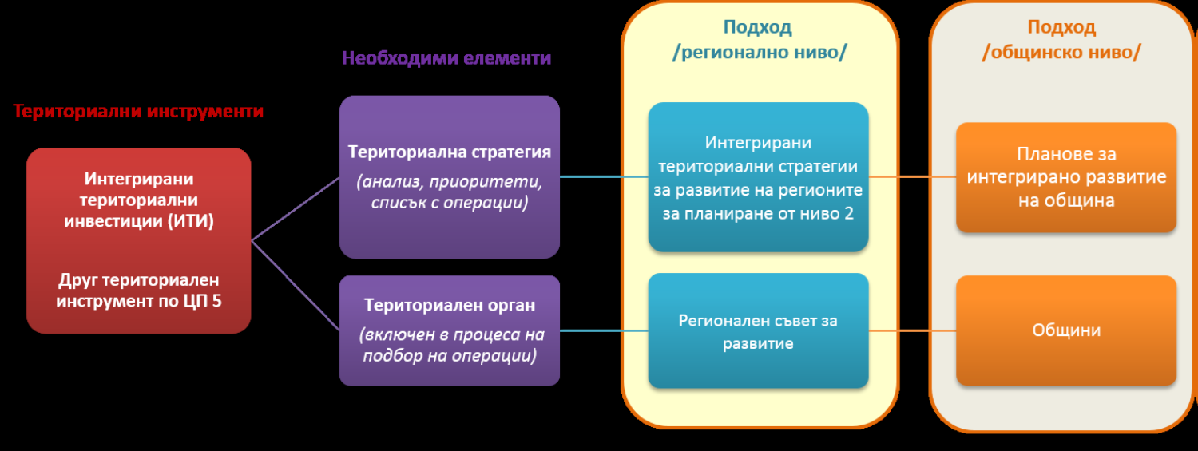
ОП” Развитие на регионите” 2021-2027 г.
Регионалните съвети за развитие са териториални органи, отговорни за прилагането на тези стратегии и за предварителния подбор на проекти и мерки, които да бъдат финансирани

Slide 34
ПОДГОТОВКА НА ИНСРУМЕНТА ИТИ, ПО 2
1. Приемане на Постановление на Министерски съвет към Закона за управление на средствата от ЕСИФ, в който да бъдат регулирани процедурите по прилагане на инструмента ИТИ
2. Одобрение на интегрирани териториални стратегии за развитие на NUTS 2 от регионалните съвети за развитие и от Министерски съвет
Стъпки по процедурата за изпълнение на ИТИ:
1. Подготовка, утвърждаване и публикуване на Насоки за кандидатстване с концепции за ИТИ
2. Създаване на партньорство, подписване на партньорско споразумение и подаване на концепция за ИТИ в ИСУН
3. Публични обсъждания за осигуряване на обществена подкрепа и повишаване на осведомеността на обществеността относно планираните дейности в рамките на ИТИ
4. Оценка и класиране на концепции за ИТИ от експертното звено на РСР
5. Оценка и гласуване за концепциите за ИТИ от членовете на РСР
6. Подаване на детайлизираните проектни предложения от партньорството и оценка от съответните УО (всеки УО оценява съответния проект, част от концепцията за ИТИ, попадащ в обхвата на неговата програма)
9. Подписване на договори за БФП и изпълнение на проектите, част от концепцията за ИТИ (всеки УО подписва отделен договор за безвъзмездна финансова помощ за съответния проект, попадащ в обхвата на неговата програма)
10. Цялостна координация на процеса по време на фазата на изпълнение.
11. Цялостна координация на изпълнението на споразумението за партньорство по време на фазата на изпълнение от водещия партньор

Slide 35
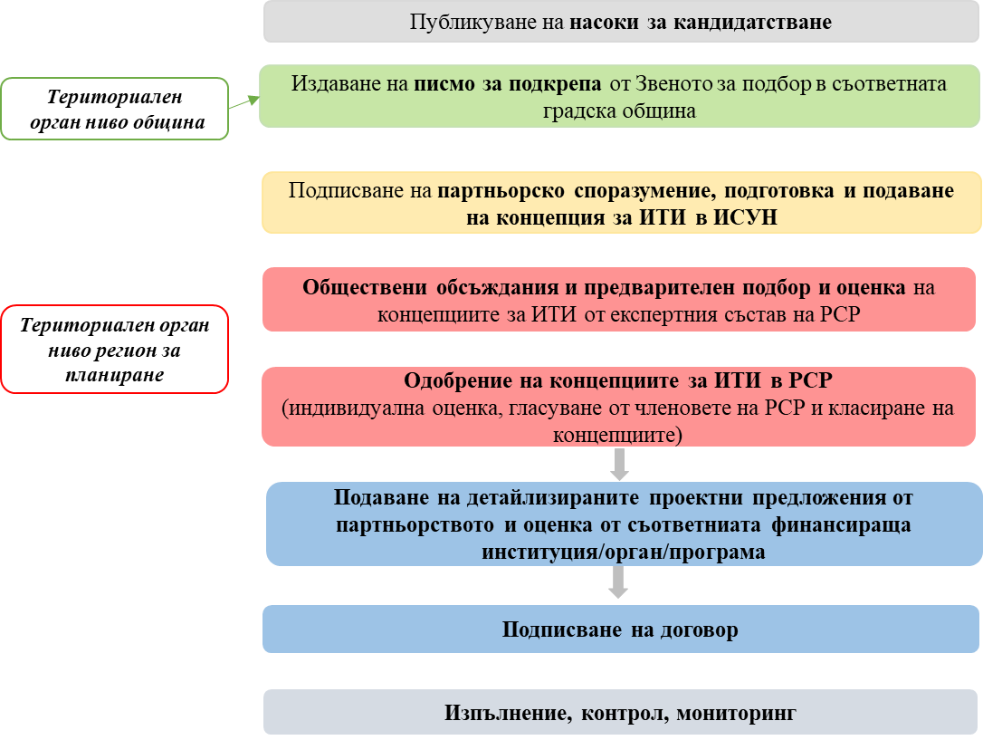
ПРР 2021-2027 И РОЛЯ НА РСР В ИЗПЪЛНЕНИЕТО Й
ПРИОРИТЕТ 1
www.mrrb.government.bg www.bgregio.eu

Slide 36
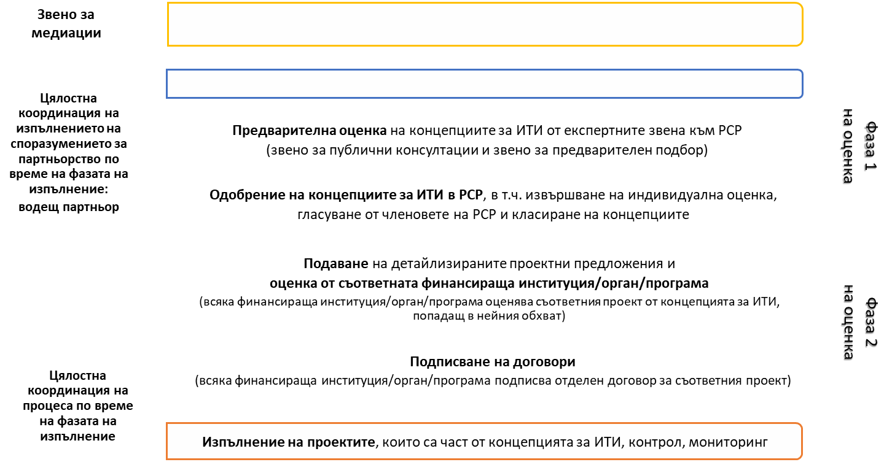
ПРР 2021-2027 И РОЛЯ НА РСР В ИЗПЪЛНЕНИЕТО Й
ПРИОРИТЕТ 2: СТЪПКИ В ИЗПЪЛНЕНИЕТО НА ИТИ
Сформиране на партньорство, подписване на партньорско споразумение и подаване на концепция за ИТИ в ИСУН
Публични обсъждания на предстоящи концепции за ИТИ

Slide 37
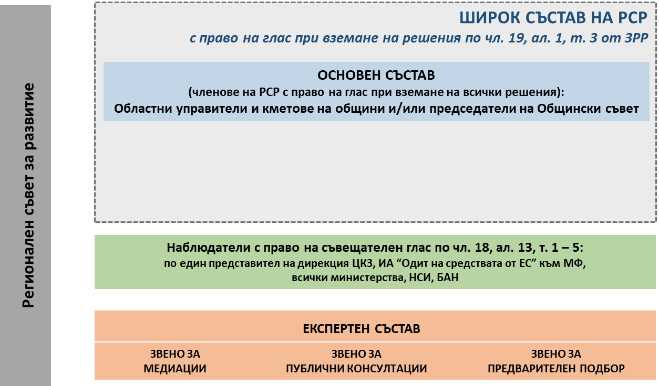



СТРУКТУРА НА РСР
Фаза 1
на оценка
Наблюдатели по чл. 18, ал. 13, т. 6 – 11 от ЗРР:
представители на НСОРБ, национално представените организации на работодателите и на работниците и служителите, висши училища, икономически сектор, представители на ЮЛНЦ

Slide 38

ФУНКЦИИ НА ЕКСПЕРТЕН СЪСТАВ КЪМ РСР
Е К С П Е Р Т Е Н С Ъ С Т А В
ЗВЕНО ЗА
МЕДИАЦИИ
ЗВЕНО ЗА
ПУБЛИЧНИ КОНСУЛТАЦИИ
ЗВЕНО ЗА
ПРЕДВАРИТЕЛЕН ПОДБОР
координация и съдействие за сформирането на партньорство между заинтересованите страни;
подпомага комуникацията между потенциалните партньори чрез разяснителни кампании и информационни дейности;
отговаря за информационната стратегия на регионалния съвет за развитие;
изготвя доклад на всеки 2 месеца
организира и провежда традиционни и иновативни форми на обществени консултации, представяния, публични събития
изготвя график и програма за провеждането им;
при постъпили предложения за промяна в концепциите, уведомява партньорствата;
изготвя доклад за резултатите от проведените обществени консултации и оценява степента на обществената подкрепа на всяка една концепция за ИТИ
извършва оценка за административно съответствие и допустимост на концепциите за ИТИ
извършва оценка на качеството на концепциите за ИТИ
изготвя доклад за проведената процедура и списък с концепциите за ИТИ с получените от тях точки на етапа на оценка на качеството
оформя окончателния списък с класирани концепции /ТЗ на МРРБ/

Slide 39


РОЛЯ НА РСР ПРИ ЕТС ПРОГРАМИТЕ
Звено за медиации
РЕГИОНАЛЕН СЪВЕТ ЗА РАЗВИТИЕ
Звено за публични консултации
Звено за предварителен подбор
1
2
3
Предложение
Проектна идея/концепция
Писмо за подкрепа
Потенциални български кандидати
www.mrrb.government.bg

Slide 40
Звено за медиации
Има за цел да улесни прилагането на интегрирания териториален подход.
Във всеки регион от ниво 2, като част от Регионален съвет за развитие (РСР) ще оперира т. нар. „Звено за медиации“.
Ролята на Звеното за медиации е да:
подпомага представителите на отделните заинтересовани страни в идентифицирането на проектни идеи;
намирането на подходящи партньори;
подготовката на концепции за ИТИ;
предоставя консултации във връзка с възможните източници на финансиране или допустимостта предвидените дейности по съответните оперативни програми;
Основна характеристика на интегрирания териториален подход е прилагането на принципа на партньорство: сътрудничество между различните заинтересовани страни и участници в социално-икономическия живот на конкретната територия/район.

Slide 41
Звено за медиации
Насърчава се участието на икономически субекти (представители на бизнеса) в партньорствата, включително наличието на финансов принос към изпълнението на проектите от страна на тези икономически субекти
Включването на икономически оператори като партньори на етап концепция става в съответствие с приложимите правила за държавни помощи. Допустимо е участието на икономически оператори в партньорствата без предварително съгласуване, когато същите не ползват публични ресурси при участието си в партньорството
Освен изискването за сътрудничество целите на проектите, трябва да адресират нужди и очаквани резултати припознати от максимален брой заинтересовани страни и дискутирани с широката общественост
Необходимо е още на етап на подготовка на концепциите да се предприемат съответни мерки за публичност.

Slide 42
Благодаря за вниманието!
Тази презентация е поготвена в рамките на проект!
Проект „Областен информационен център – Видин“. Финансиран по договор за безвъзмездна финансова помощ № BG05SFOP001-4.004-0022-С01 от Оперативна програма „Добро управление” 2014-2020, съфинансирана от Европейския съюз чрез Европейския социален фонд.

